Slide 1
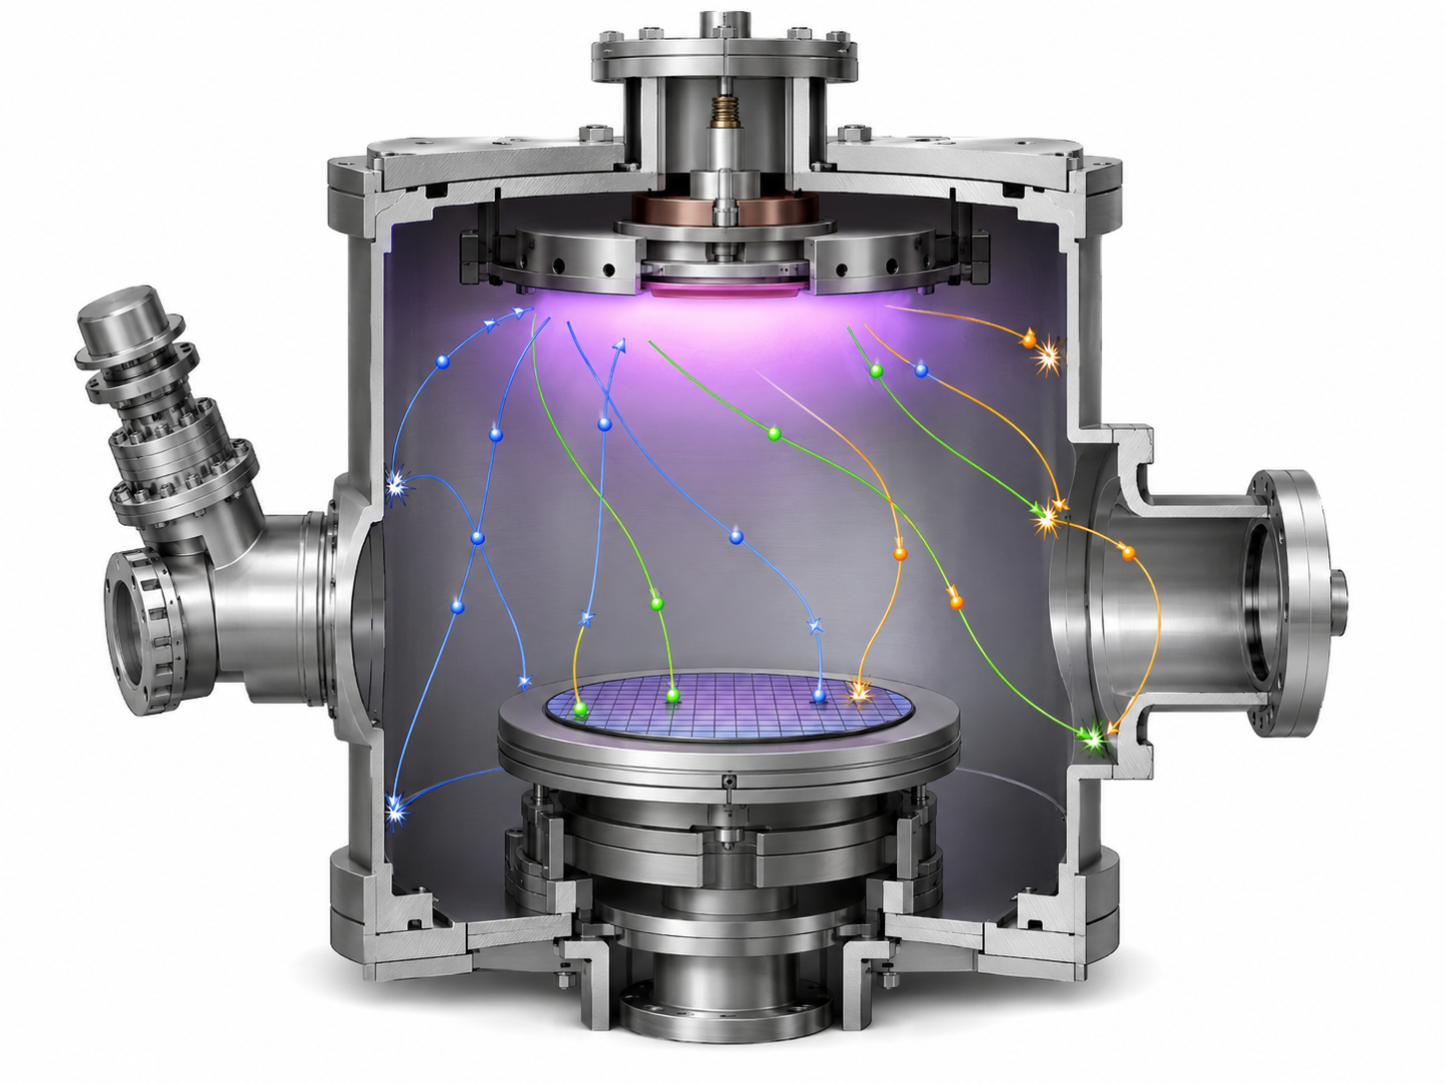
チャンバー内コンタミ粒子 軌道計算ソルバー
COMSOL連携・独自実装・投資判断用サマリー
本資料の狙い
本コードの機能・独自性・設計思想を第三者に理解してもらう
COMSOL比較で何が難しく、どこを改良すべきかを整理する
既存実装を活かして開発継続すべきかを判断しやすくする
独自実装
複数モデル切替
検証可能
partcle_sim / sim_rev2 technical decision deck

Slide 2
投資判断サマリー
結論を先に示し、以降で技術的な根拠を説明
43,349 LOC
総コード量
131
ファイル数
8.8–16.0 人月
現状実装工数
作り直しではなく強化
推奨方針
判断ポイント
意思決定メッセージ
既製ライブラリの寄せ集めではなく、場補間・粒子追跡・壁衝突・COMSOL比較を独自実装している。
複数理論・モデルを切り替えながら、対象装置に合わせて精度を詰められる。
すでに比較基盤まで出来ているため、今後の投資は「ゼロから作る」より「差分を潰す」方向が合理的。
0–3か月: COMSOL faithful比較を重点実施
3–6か月: 対象チャンバー条件でPoC
6–12か月: near-wall・帯電・追加物理を含めて運用化判断
partcle_sim / sim_rev2 technical decision deck

Slide 3
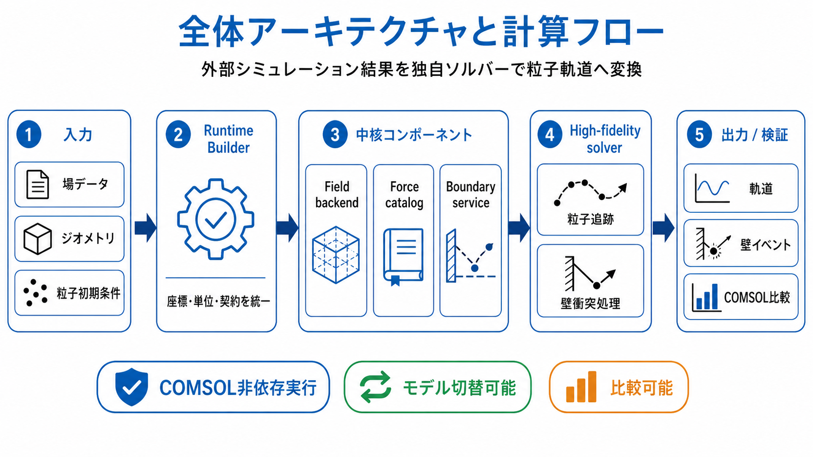
コードが解く問題と全体アーキテクチャ
発生粒子そのものではなく、外部場・ジオメトリを受けた粒子軌道を解く
入力: COMSOL等の場データ、ジオメトリ、粒子初期条件
計算: 粒子追跡、壁衝突、各種力モデルの合成
出力: 軌道、壁イベント、COMSOL比較
重要ポイント
COMSOL本体に依存しない実行
粒子軌道専用の高忠実ソルバー
比較可能な出力構造
partcle_sim / sim_rev2 technical decision deck

Slide 4
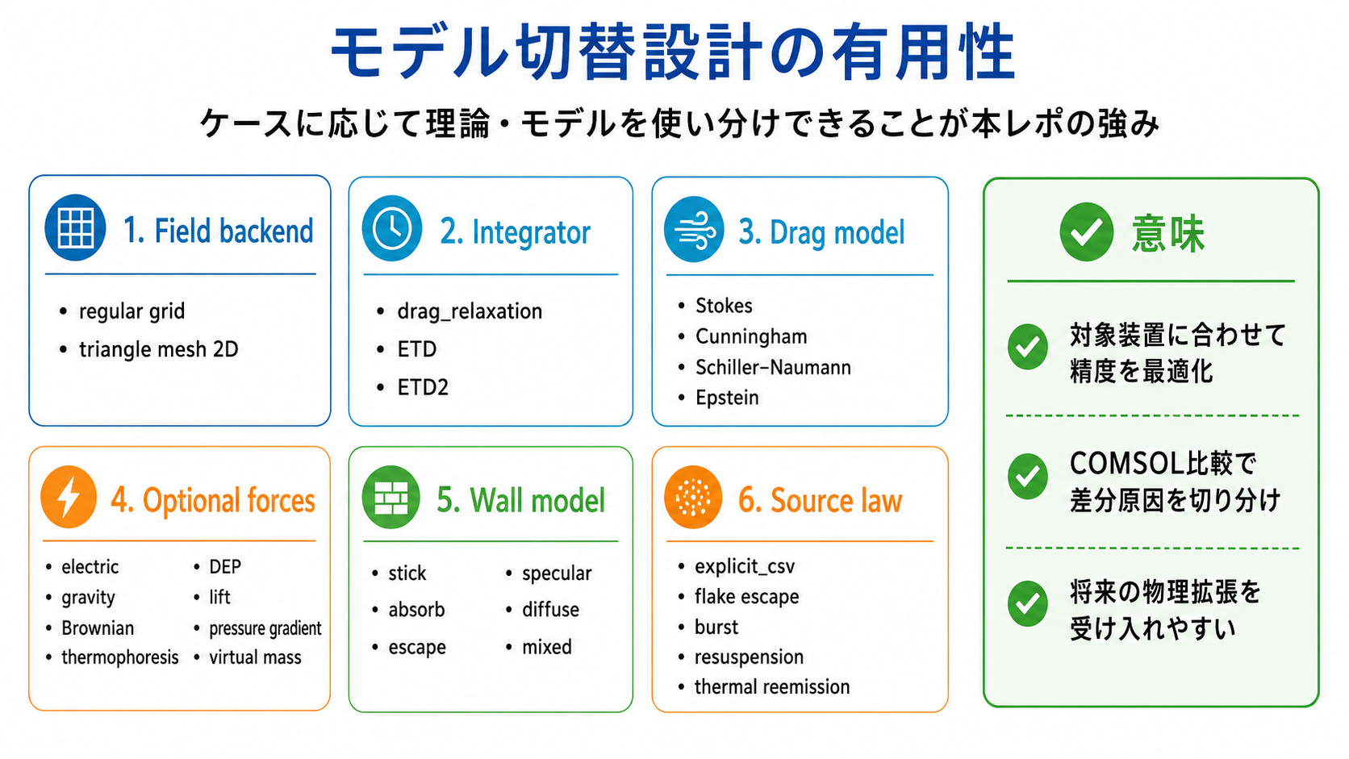
なぜ「ありもの」で済まないか
本レポの強みは、理論・モデルの切替と比較基盤を同時に持っている点
第三者向けの意味
対象チャンバー・圧力領域・壁条件に応じてモデルを切り替えられる。
COMSOLと差が出たときに、「どのモデル差が原因か」を切り分けやすい。
将来の追加物理（帯電・壁近傍・再放出）も拡張しやすい。
partcle_sim / sim_rev2 technical decision deck

Slide 5
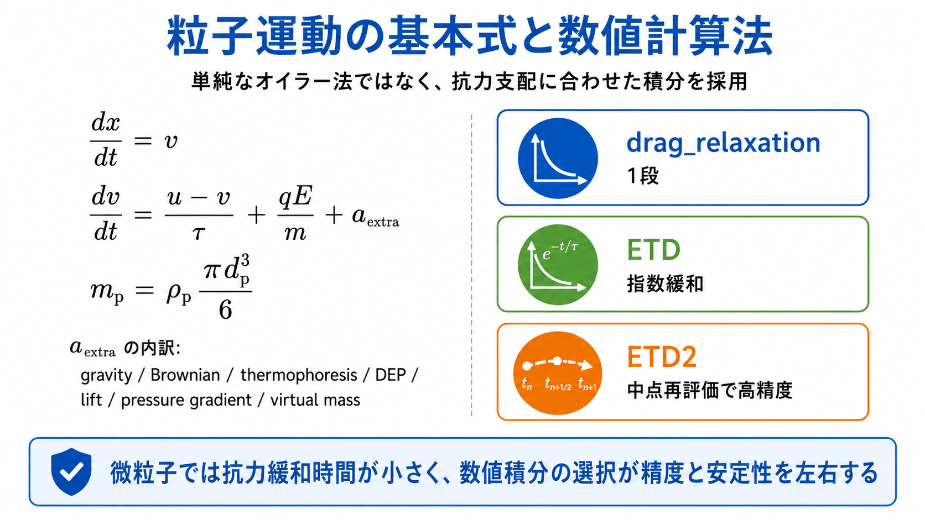
基本方程式と数値計算法
微粒子では抗力緩和時間が小さく、積分法の設計が精度を左右する
読み取りポイント
粒子速度は抗力項 (u-v)/τ と電気力 qE/m、追加力 a_extra で決まる。
Stiffな抗力支配を考慮し、単純Eulerではなく drag_relaxation / ETD / ETD2 を使い分ける。
a_extra には gravity, Brownian, thermophoresis, DEP, lift などが入る。
partcle_sim / sim_rev2 technical decision deck

Slide 6
主要機能カテゴリーと有用性
エンジニア視点で「何を調整できるか」を一覧化
カテゴリ | 主な選択肢・内容 | 第三者にとっての意味
場バックエンド | regular grid / triangle mesh 2D | COMSOL由来の格子場・FEMメッシュ場の両方に対応
抗力モデル | Stokes / Cunningham / Schiller–Naumann / Epstein | 連続体〜低圧・希薄流まで対象条件に応じて切替
追加力 | electric / gravity / Brownian / thermophoresis / DEP / lift / pressure gradient / virtual mass | 何が支配的かを条件別に比較できる
壁モデル | stick / absorb / escape / specular / diffuse / mixed | 付着・反射・排気など現実の壁挙動に近づけやすい
source law | explicit_csv / flake escape / burst / resuspension / thermal reemission | 発塵・再飛散・再放出などの仮説を試せる
この設計の価値
比較時の強み
「1つのモデルで全条件を説明する」のではなく、対象装置に合わせてモデルを使い分けられる。
COMSOLとの差が出ても、入力条件・力モデル・壁条件のどこが原因かを論理的に絞り込める。
partcle_sim / sim_rev2 technical decision deck

Slide 7
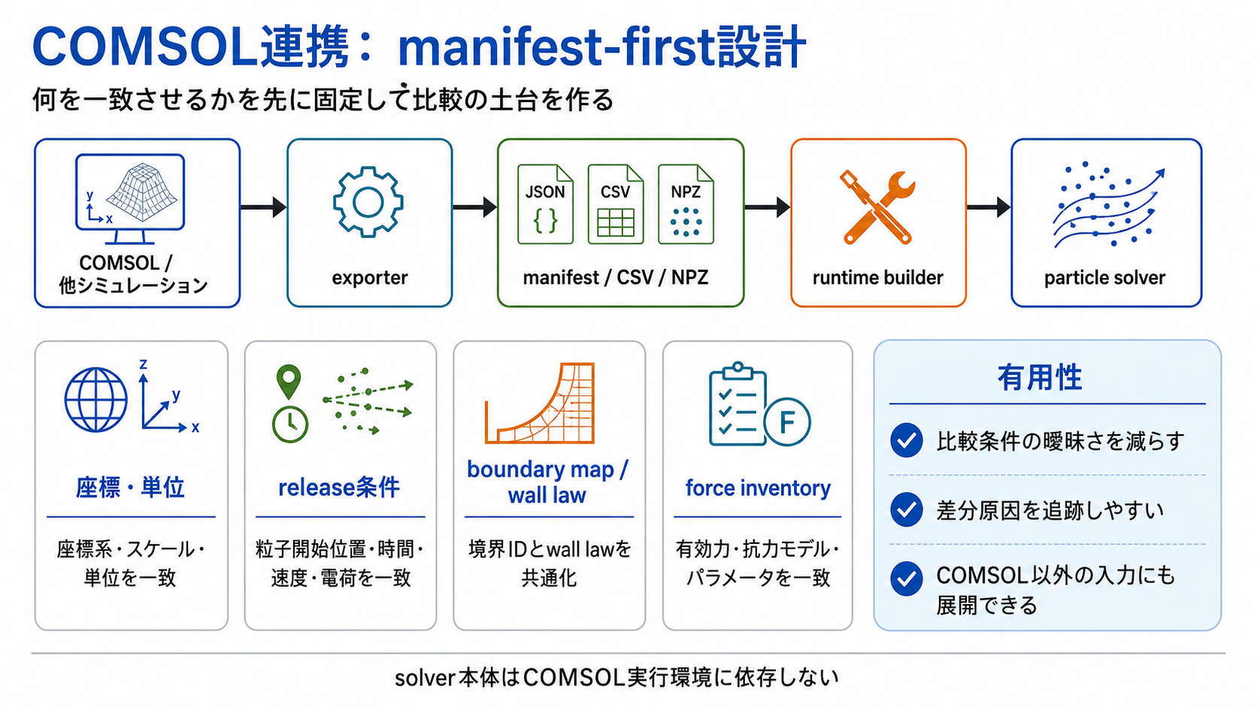
COMSOL連携: manifest-first設計
「何を一致させるか」を先に定義してから比較する設計
第三者向けの理解
COMSOLモデルをそのまま読むのではなく、exporterとmanifestで比較契約を明文化する。
release条件、boundary map / wall law、force inventory を固定して比較土台を作る。
この構造により、COMSOL以外のシミュレーション結果にも展開しやすい。
partcle_sim / sim_rev2 technical decision deck

Slide 8
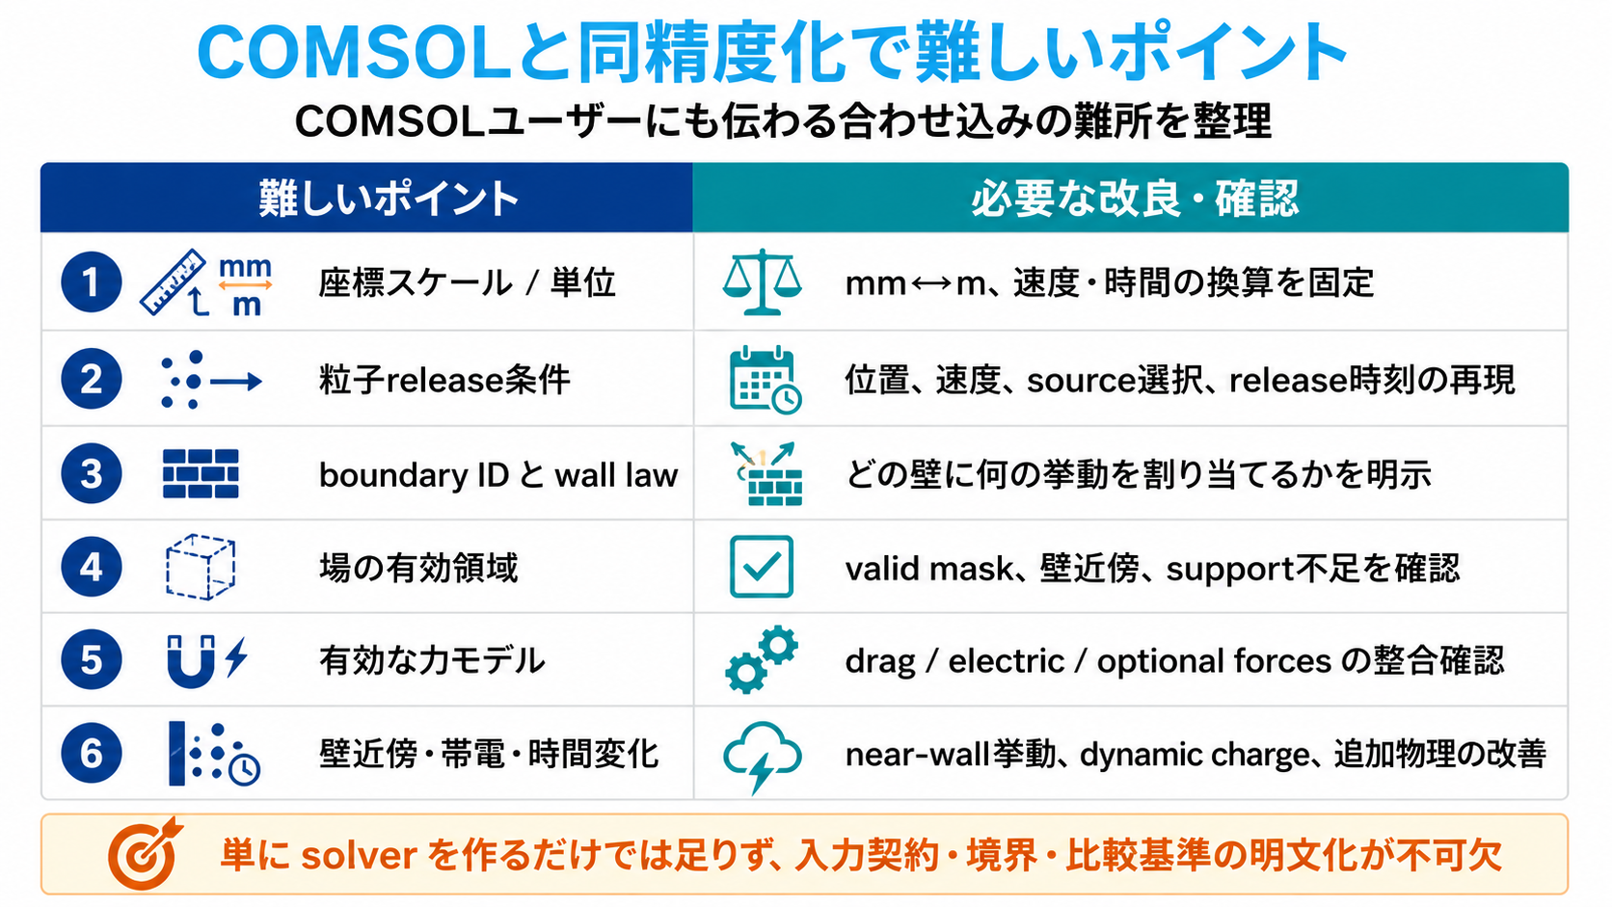
COMSOLと結果を合わせる上で難しいポイント
ソルバーを作るだけでは不十分で、入力契約・境界・比較基準の明文化が必要
実務での見方
座標スケールやrelease条件が少しずれるだけで軌道差が大きく見える。
boundary ID と wall law の対応が曖昧だと、壁イベント比較が成立しない。
near-wall挙動、dynamic charge、時間変化は今後の重要改良点。
partcle_sim / sim_rev2 technical decision deck

Slide 9
現状の実装・検証状況
ICP系ケースを中心に、力モデル・壁挙動・COMSOL比較基盤を確認
C0–C6
検証ケース群
300
粒子数例
0 例あり
無効マスク停止
drag / electric / wall
確認内容
項目 | 現状 | 読み取り方
Release / 初期化 | surface-origin粒子や初速条件を整理 | 初期条件再現の検証土台あり
力モデル差分 | 電場ON/OFF、電荷符号、drag law差を確認 | どの力が軌道差を作るか見やすい
壁条件 | stick壁などで壁イベント差を確認 | どの壁に付着・反射したか追跡可能
診断出力 | valid mask, wall event, active/stuck などを記録 | 結果説明に必要な中間情報がある
COMSOL faithful化 | 比較フローは整備済み、追加調整は継続中 | 今後は個別ケースで差分を詰める段階
要点: 「動いた絵」ではなく、どの力・どの壁・どの比較条件で差が出たかを追跡できる実装になっている。
partcle_sim / sim_rev2 technical decision deck

Slide 10
開発規模・工数・外注費の目安
ゼロからの作り直しは高コストであり、既存資産活用の方が合理的
作業区分 | 人月目安
技術調査・基本設計 | 2.2–3.8
場・幾何・壁処理実装 | 2.5–4.8
力モデル・積分器実装 | 2.7–4.8
COMSOL連携・比較基盤 | 2.3–4.5
テスト・評価・文書化 | 1.1–2.1
合計 | 8.8–16.0
外注体制 | 単価目安 | 費用感
一般Python / データ処理中心 | 80–120万円 / 人月 | 約700–1,900万円
数値計算 + COMSOL経験者 | 150–250万円 / 人月 | 約1,300–4,000万円
ベンダー委託 + PM/QA込み | 200–350万円 / 人月 | 約1,800–5,600万円
読み解き
この規模を一から外注で再現するだけでも、少なく見て1,000万円級、専門性を正しく積むと数千万円規模になる。
したがって、今やるべきは「作り直し」より「対象ケースへの合わせ込み」と「検証自動化」。
partcle_sim / sim_rev2 technical decision deck

Slide 11
推奨ロードマップ
比較・検証中心で前進し、段階的に運用可否を判断する
0–3か月
COMSOL faithful比較 対象ケースで比較条件を固定
3–6か月
実機条件PoC near-wall・帯電の優先度判断
6–12か月
運用化判断 追加物理・受入基準・ベンチマーク
優先項目 | 狙い
比較ケース拡張 | release・field・boundary・trajectory・wall event差分を定量化
入力契約整備 | 座標・単位・manifest・wall law を案件ごとに標準化
追加物理 | near-wall, dynamic charge, sheath / ion drag 等の優先度を判断
性能・受入基準 | 粒子数・計算時間・比較誤差の許容条件を明文化
推奨: 既存実装を中核資産として活かし、COMSOL比較で差分要因を潰しながら改良を進める。
partcle_sim / sim_rev2 technical decision deck

Slide 12
最終提言
開発エンジニアとシミュレーションエンジニアが進めやすい判断軸
なぜ進める価値があるか
今後の技術課題
推奨アクション
粒子軌道・壁衝突・複数力モデル・COMSOL比較を一体で扱える。
対象装置に応じたモデル切替が可能で、説明責任を果たしやすい。
既存コード量・検証資産を捨てるのは費用対効果が低い。
座標・release・boundary map の厳密一致
valid mask と near-wall 挙動の改善
dynamic charge / 追加物理の拡張
受入基準とベンチマークの定着
対象ケースを決めてCOMSOL faithful比較を開始
差分原因を1件ずつ記録し、改善優先度を付ける
3–6か月でPoC可否、6–12か月で運用可否を判断
結論: 本レポジトリは「今後の比較・改良の核」として十分な価値があり、作り直しではなく強化を前提に進めるのが合理的。
partcle_sim / sim_rev2 technical decision deck

Slide 13
参考文献・調査対象
本PowerPointは以下の実装・文書・公開情報をもとに整理
dkawa2523/partcle_sim, branch sim_rev2
docs/chamber_particle_tracing_technical_report.md
docs/icp_validation_third_party_report.md
particle_tracer_unified 配下の runtime_builder, high_fidelity_runtime, forces/registry, boundary_service 等
COMSOL Particle Tracing Module documentation / product information
外注費の目安: 国内フリーランス / ベンダー単価の一般的レンジ
注記 ・本資料の工数・費用は第三者視点での概算であり、対象範囲・品質基準・役割分担により変動する。 ・COMSOLとの同精度化は現在も調整・改良中であり、本資料では「何が難所か」「今後どこを詰めるべきか」を重視して整理した。
図版は本資料用に作成した概念図であり、PowerPointへ貼り付ける説明図として利用できるよう構成している。
partcle_sim / sim_rev2 technical decision deck

Slide 14
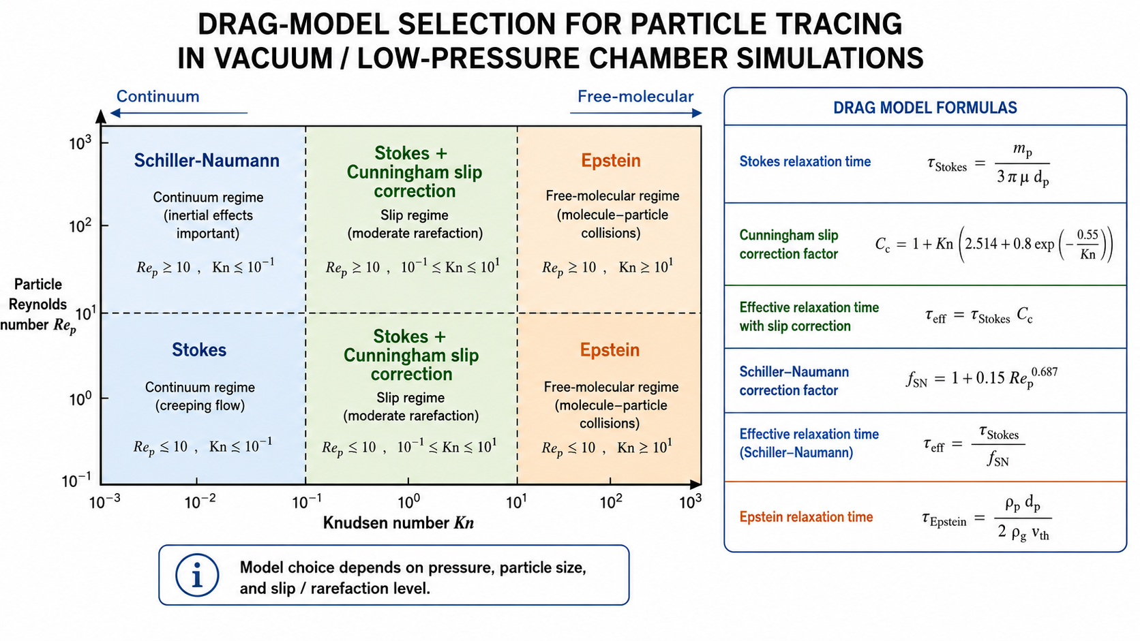
追加: 抗力モデル選択の理論背景
Knudsen数と粒子Reynolds数に応じて抗力緩和時間のモデルを切り替える
専門家向けメモ
Kn = λ / d_p, Re_p = ρ_g |u-v| d_p / μ を基準に領域を判定する。
連続体・低Reでは Stokes、希薄化が入ると Cunningham slip、連続体・高Reでは Schiller–Naumann、自由分子側では Epstein を使う。
数値計算上の意味
τ_eff の選択は粒子応答時間を直接変え、軌道・壁到達時間・付着位置に効く。
COMSOL比較では、圧力・粒径・ガス物性・速度差のわずかな違いが drag law 選択差を生むため、条件固定が重要。
partcle_sim / sim_rev2 technical decision deck

Slide 15
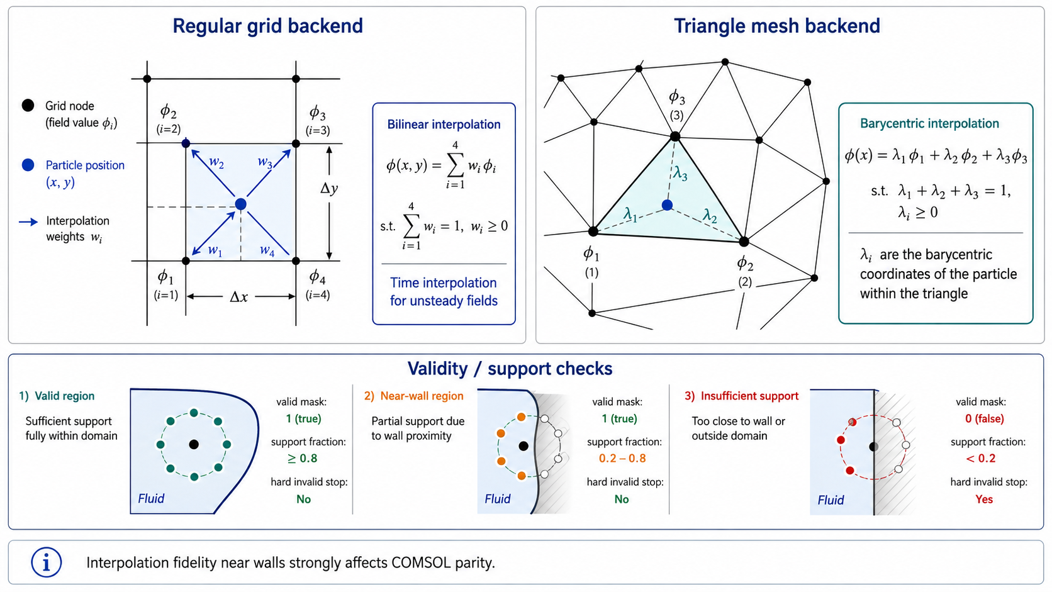
追加: 場補間・valid mask・壁近傍サポート
COMSOLと一致しにくい代表要因の一つは、壁近傍での場サンプリングの差
技術ポイント
Regular grid では bilinear / trilinear 補間、triangle mesh では barycentric 補間で φ(x) を評価する。
時間依存場では空間補間に加えて time interpolation が必要になる。
COMSOL parityへの影響
壁近傍で support が不足すると、補間誤差・外挿・hard invalid stop が発生しうる。
valid mask, support fraction, near-wall rule を比較時に明記することが重要。
partcle_sim / sim_rev2 technical decision deck

Slide 16
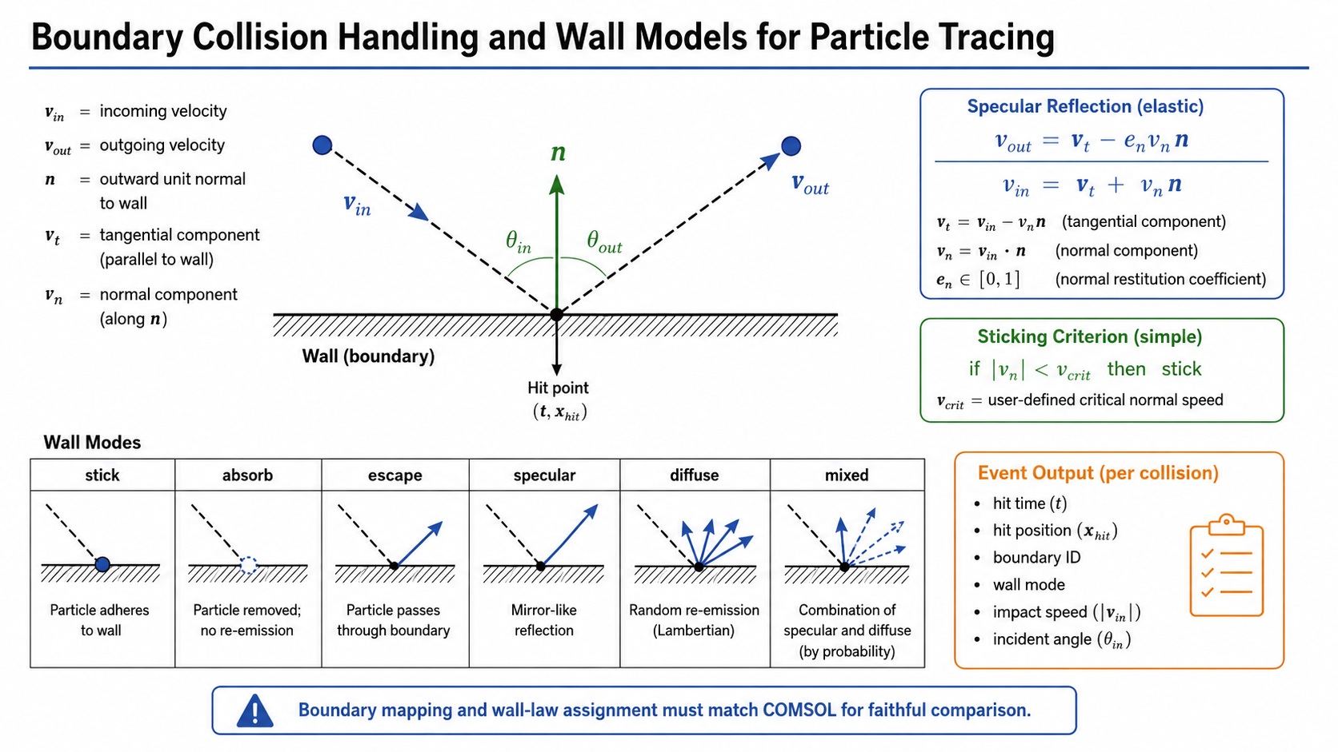
追加: 境界衝突処理と壁モデル
壁条件の一致は、COMSOLとの壁イベント比較・付着比較の前提条件
専門家向けポイント
specular では速度を法線・接線成分に分解し、v_out = v_t - e_n v_n n で更新する。
sticking criterion は v_crit や確率則で与えられ、付着・反射境界の差が堆積分布に直結する。
比較で見るべき出力
hit time, hit position, boundary ID, wall mode, impact speed, incident angle をログ化する。
boundary map と wall-law assignment が一致しないと、COMSOL比較は見かけ上一致しても意味を持ちにくい。
partcle_sim / sim_rev2 technical decision deck

Slide 17
追加: ETD / ETD2 積分の技術的意味
抗力支配の stiff な粒子運動では、指数積分が精度・安定性に有利
支配系: dv/dt = (u-v)/τ + a
ETD2 の考え方
c = u + τ a vₙ₊₁ = c + (vₙ - c) exp(-Δt / τ)
中点 t_n+1/2 で u, a, τ を再サンプリングし、局所的な場変化を取り込む。
空間変化が強い電場・流れ場や壁近傍で、1段ETDより高精度になりやすい。
xₙ₊₁ = xₙ + c Δt + τ (vₙ - c) [1 - exp(-Δt / τ)]
実務上の判断軸
drag_relaxation: 最も簡便。単純な抗力支配ケース向け。
ETD: 抗力支配を厳密解に近い形で進める基本選択。
ETD2: 計算コストは増えるが、COMSOL parity を詰める際に有力。
解釈
Δt ≫ τ の場合でも、単純Eulerより安定に drag relaxation を扱いやすい。
partcle_sim / sim_rev2 technical decision deck

Slide 18
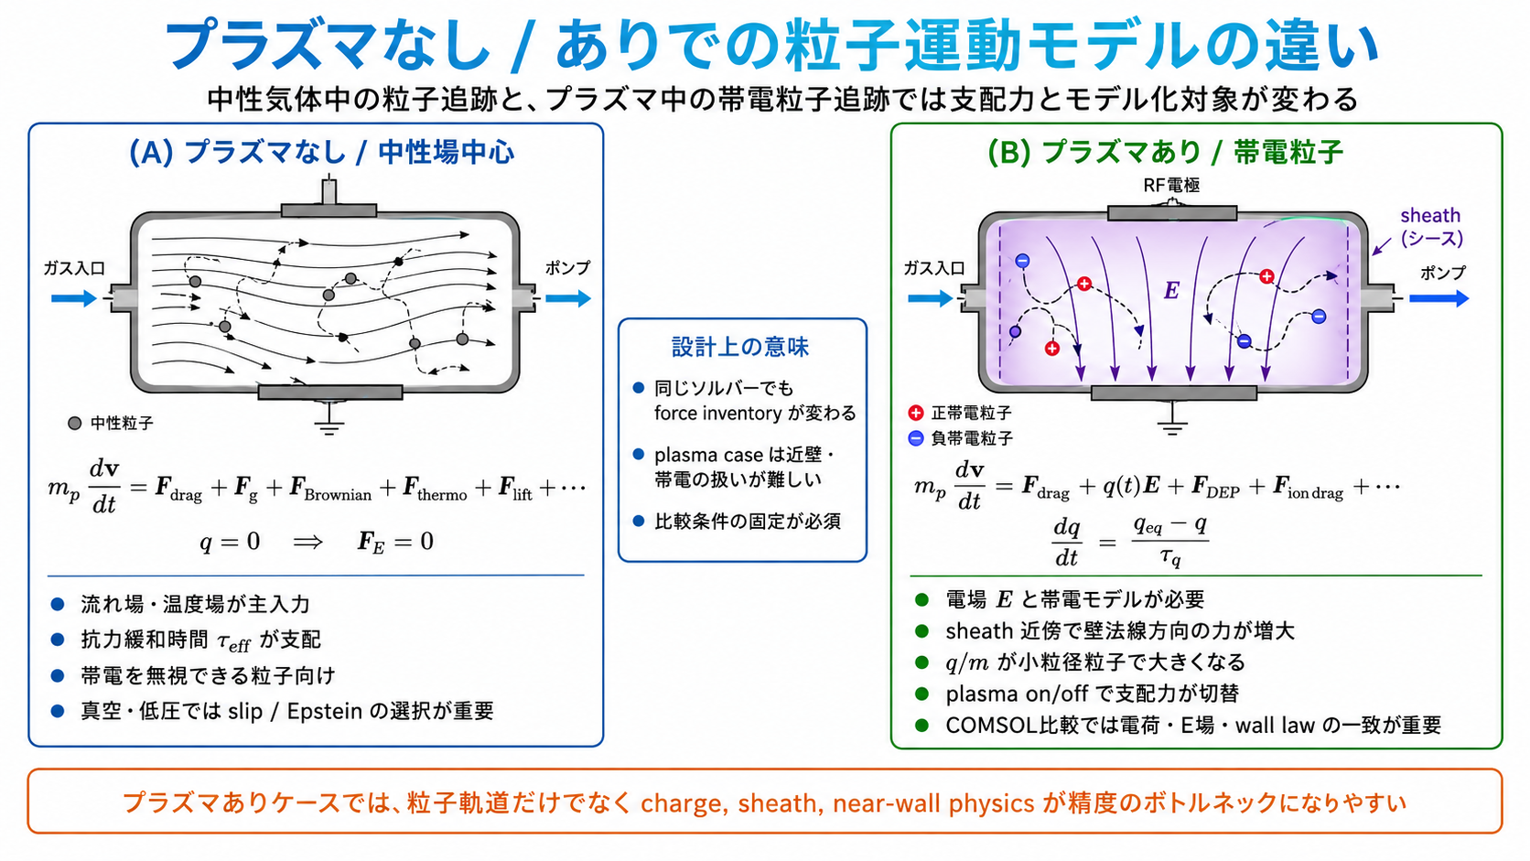
追加: プラズマなし / ありでのモデリング差
COMSOLユーザーが理解しやすいよう、force inventory と必要入力の違いを整理
専門家向け含意
neutral case では drag, gravity, Brownian, thermo が主、plasma case では qE, DEP, ion drag, dynamic charge が追加される。
同じ chamber geometry でも plasma on/off で必要場データと境界近傍の支配力が変わる。
COMSOL同等化の難所
sheath 近傍の急峻な E 場と near-wall offset の扱いが結果差を増幅しやすい。
電荷モデル q(t), wall law, force inventory を固定しないと比較基盤が崩れやすい。
partcle_sim / sim_rev2 technical decision deck

Slide 19
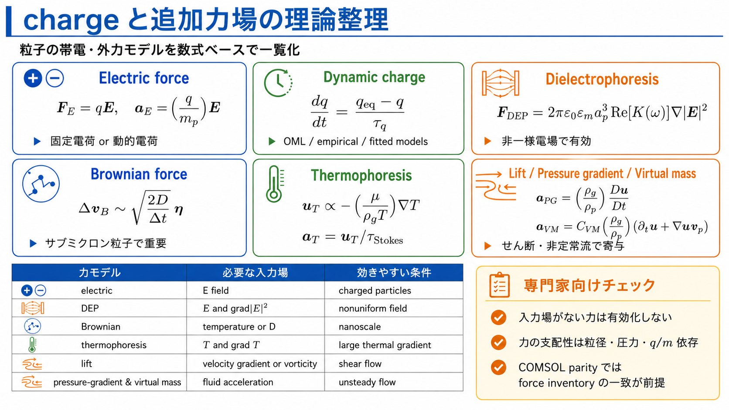
追加: charge と追加力場の数式整理
力モデルごとに必要な入力場と支配条件を見える化
ここで示したいこと
Electric, DEP, Brownian, thermophoresis, lift / PG / VM を独立にON/OFF可能な設計は、本レポの重要な独自性である。
対象ケースに合わせて「必要な力だけ」を有効化できるため、過剰な仮定を避けられる。
実務上の使い方
まず drag + gravity で基準ケースを作り、次に electric や thermo を追加して寄与差を確認する。
COMSOL parity では、入力場の有無と force inventory 一致を必ずログに残す。
partcle_sim / sim_rev2 technical decision deck

Slide 20
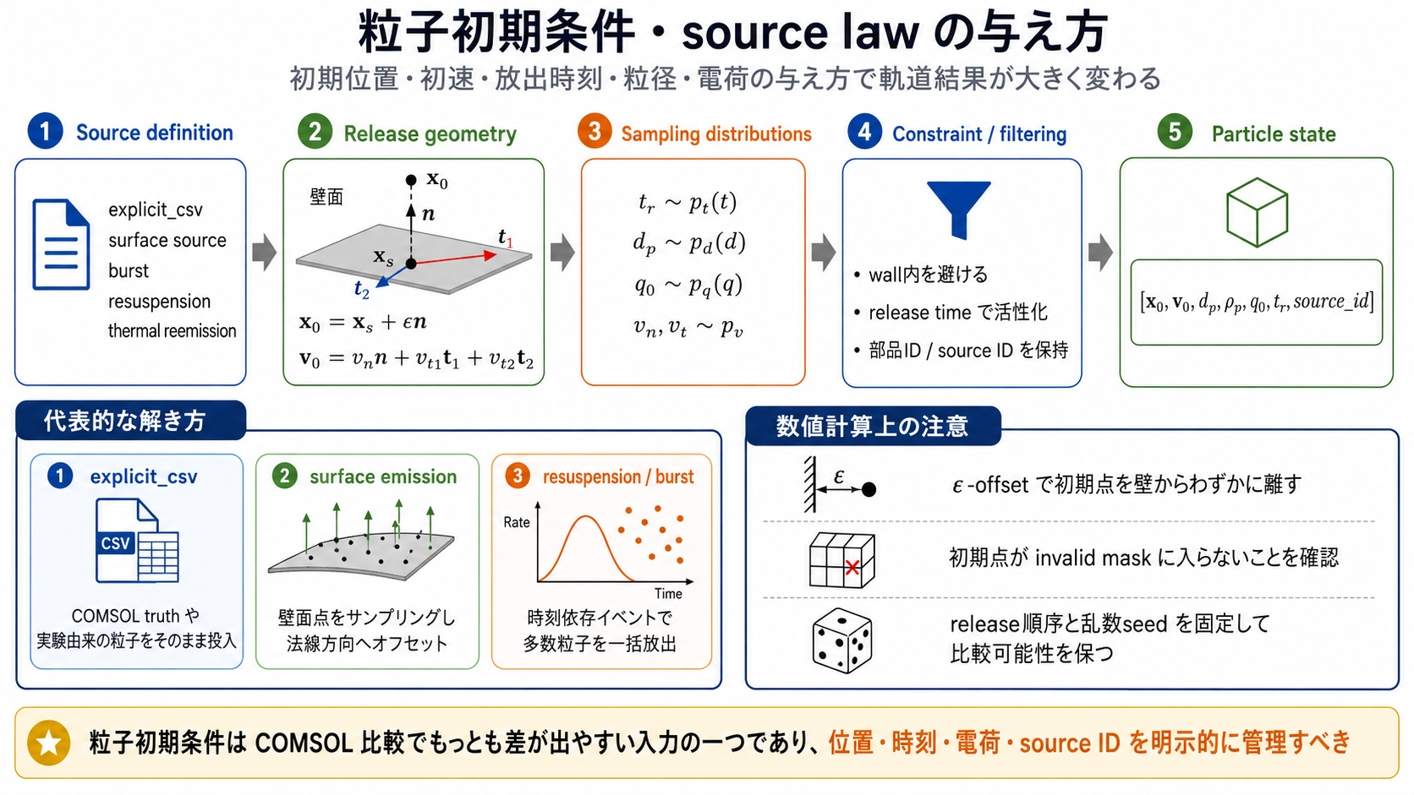
追加: 粒子初期条件・source law・release の解き方
初期位置・初速・放出時刻・粒径・電荷の与え方が軌道差の大きな要因
解法のポイント
surface emission では x0 = xs + εn により初期点を壁から離し、v0 = vn n + vt1 t1 + vt2 t2 の形で初速を与える。
release time, particle size, charge のサンプリング分布を明示することで、実験・COMSOL・本コードの比較が容易になる。
比較で要注意の項目
release順序、乱数seed、source ID を固定しないと再現性が崩れる。
初期点が invalid mask に入っていないか、部品ID・壁面IDとの対応が妥当かを確認する。
partcle_sim / sim_rev2 technical decision deck

Slide 21
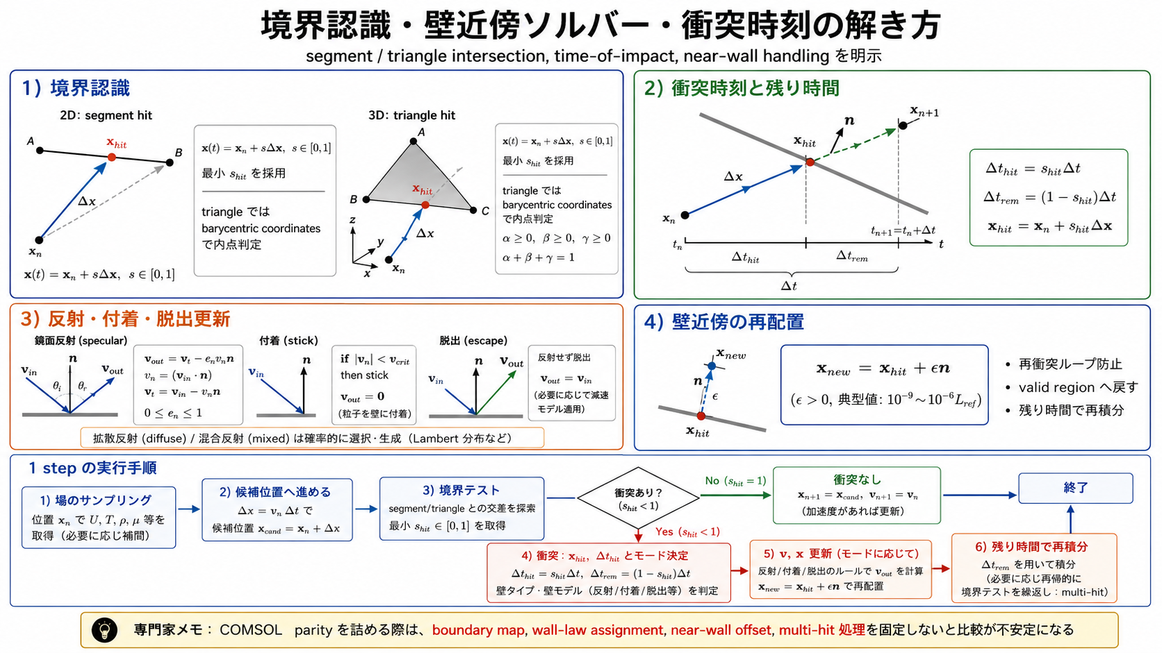
追加: 境界認識・壁近傍ソルバー・衝突時刻の具体化
壁近傍処理は COMSOL と差が出やすい最重要要素の一つ
数値的な中核
候補移動 Δx に対し x(t)=xn+sΔx, s∈[0,1] を用いて最小 s_hit を取り、Δt_hit と Δt_rem に分解する。
反射後は x_new = x_hit + εn で再配置し、残り時間で再積分する。multi-hit の再帰処理も重要。
専門家を納得させる観点
boundary map, wall-law assignment, near-wall offset, specular / diffuse / stick 条件を明示的に固定する。
hit time, hit position, boundary ID, wall mode, impact speed, incident angle のログを残す。
partcle_sim / sim_rev2 technical decision deck

Slide 22
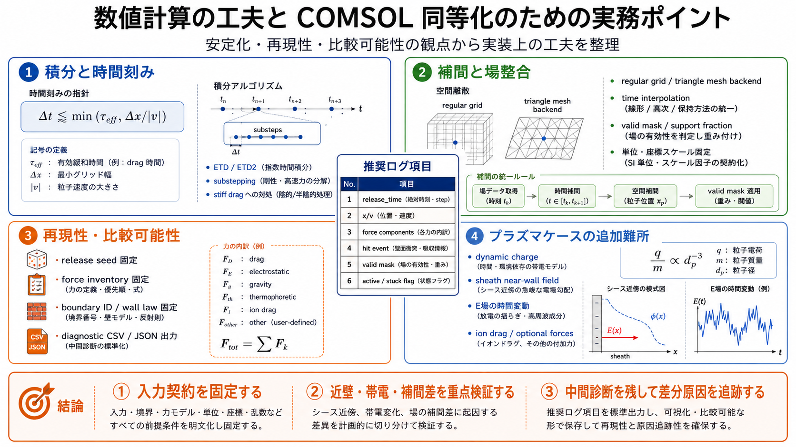
追加: 数値計算の工夫と COMSOL 同等化の実務ポイント
積分安定化・補間整合・再現性・プラズマ特有難所をまとめて整理
数値計算での工夫
ETD / ETD2, substepping, valid mask, support fraction, regular grid / triangle mesh backend の切替が安定性と精度を支える。
Δt ≲ min(τ_eff, Δx/|v|) を一つの指針とし、drag が stiff な場合は半陰的・指数積分を優先する。
COMSOL parity の実務
入力契約、単位・座標、force inventory、boundary ID / wall law、release seed を固定し、中間診断CSV/JSONを標準化する。
プラズマケースでは dynamic charge, sheath field, E場時間変動, ion drag を重点検証する。
partcle_sim / sim_rev2 technical decision deck

Slide 23
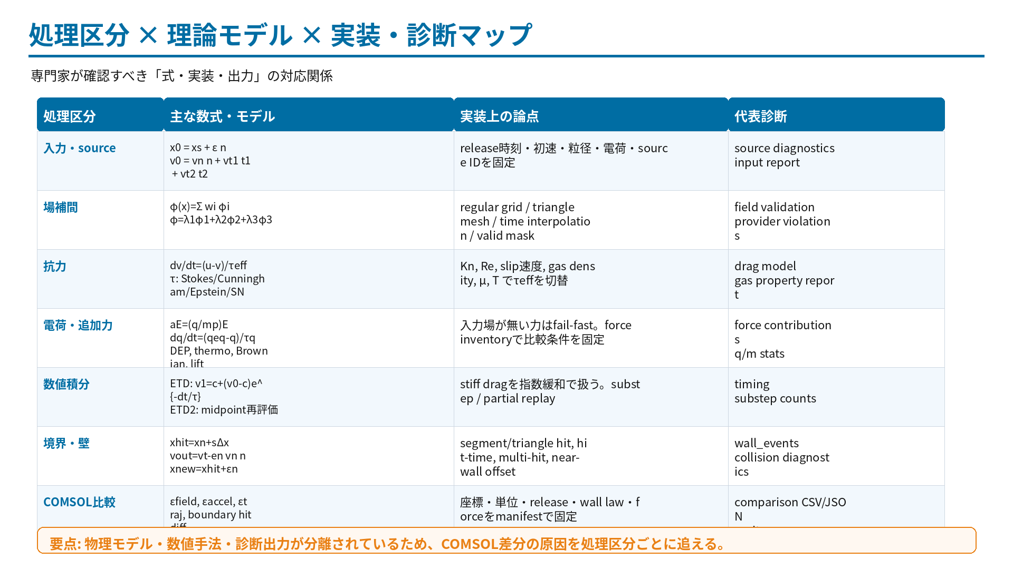
追加: 処理区分と式・実装・診断の対応
専門家がレビューしやすいよう、処理区分ごとに方程式・実装論点・出力を整理
この図の読み方
各処理がブラックボックス化せず、どの式がどの診断に対応するか追える。
COMSOL差分は field / force / integration / boundary / source の処理区分へ分解できる。
partcle_sim / sim_rev2 technical decision deck

Slide 24
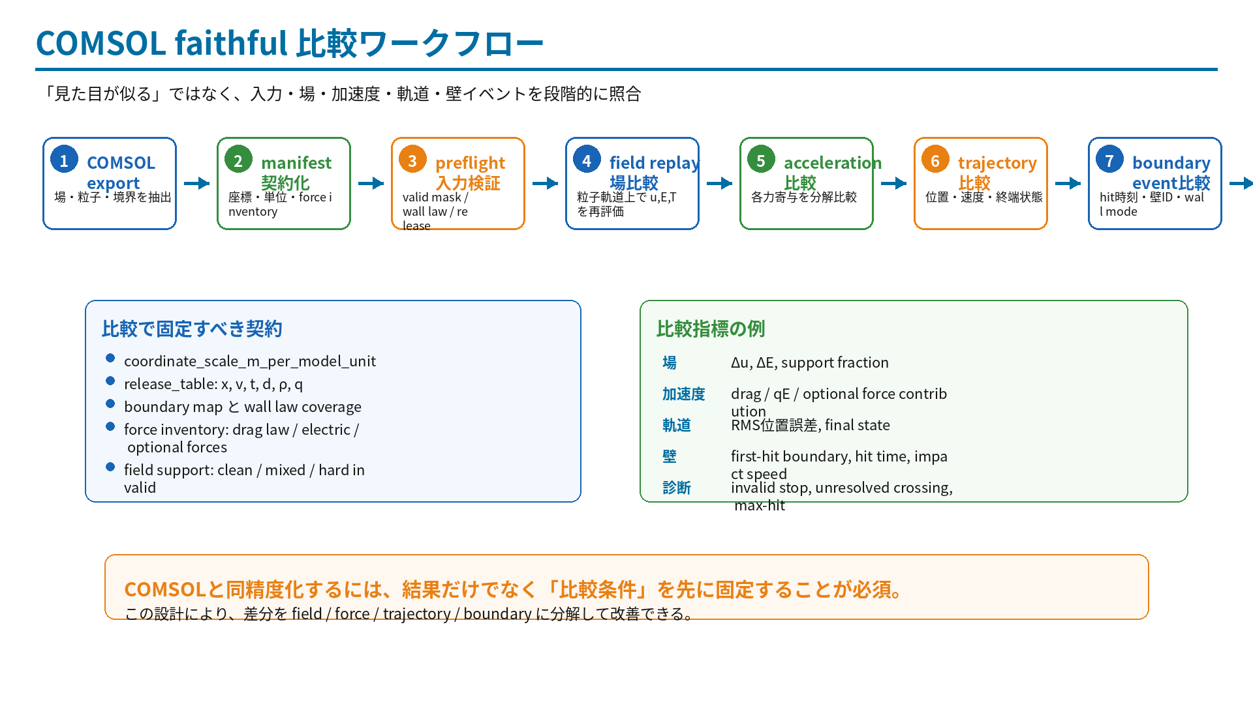
追加: COMSOL faithful 比較の段階設計
release・場・加速度・軌道・境界イベントを順に照合し、差分原因を潰す
この図の読み方
結果の見た目だけでなく、比較契約・中間量・壁イベントを固定して評価する。
field residual → acceleration residual → trajectory residual → boundary event の順で原因を絞る。
partcle_sim / sim_rev2 technical decision deck

Slide 25
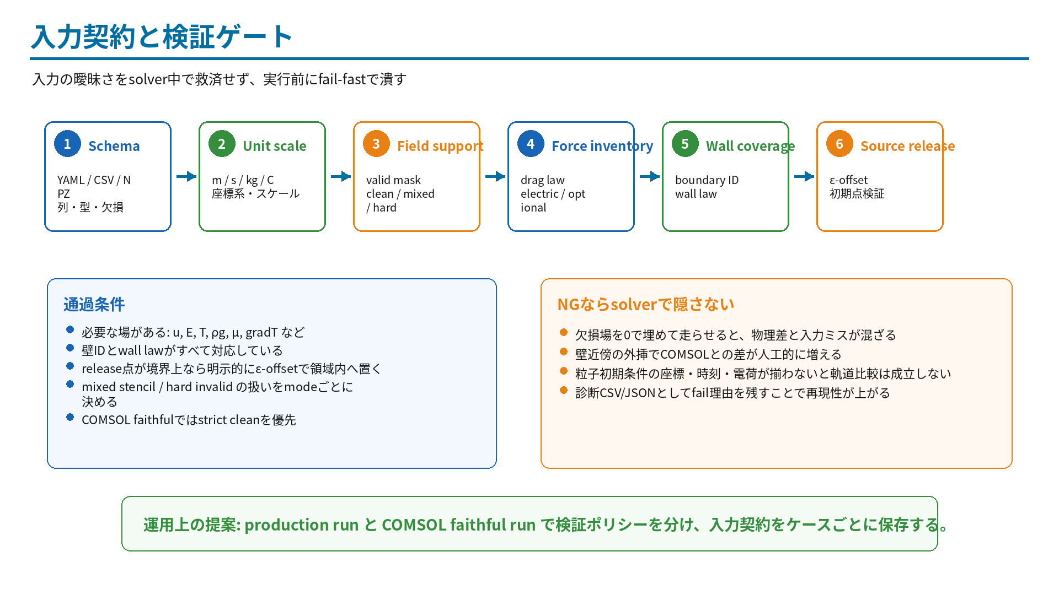
追加: 入力契約と検証ゲート
入力ミスや単位差をsolver側で隠さず、実行前にfail-fastで検出する
この図の読み方
座標・単位・場support・force inventory・wall coverage・release条件を実行前に確認する。
production run と COMSOL faithful run で検証ポリシーを分けると運用しやすい。
partcle_sim / sim_rev2 technical decision deck

Slide 26
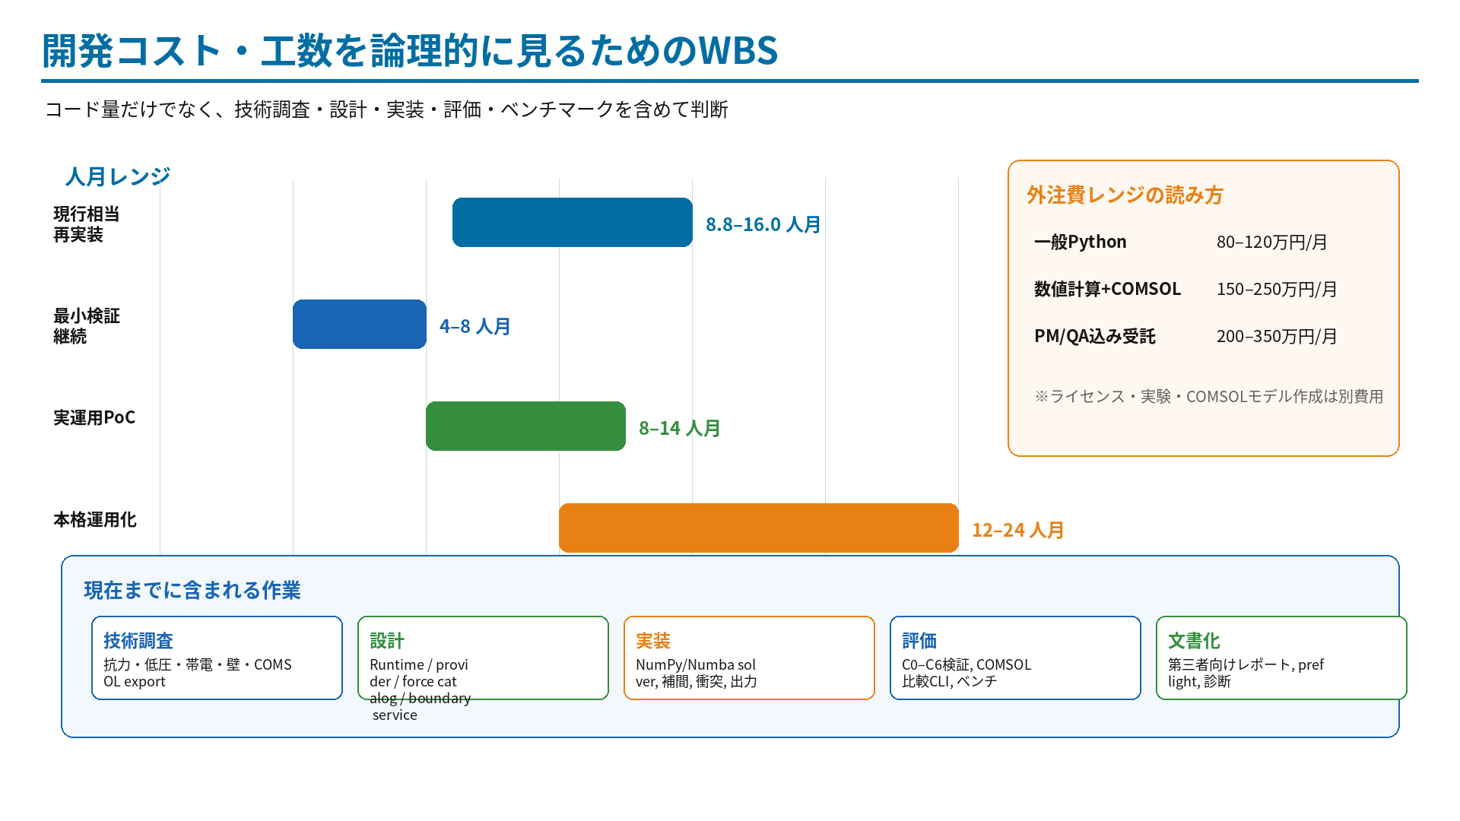
追加: 開発コスト・工数をWBSで見る
技術調査・設計・実装・評価・ベンチマークを含む実務コードとして評価する
この図の読み方
現行相当の再実装は 8.8–16.0 人月規模。
今後はゼロから作るより、対象ケースで比較精度と受入基準を詰める方が合理的。
partcle_sim / sim_rev2 technical decision deck

Slide 27
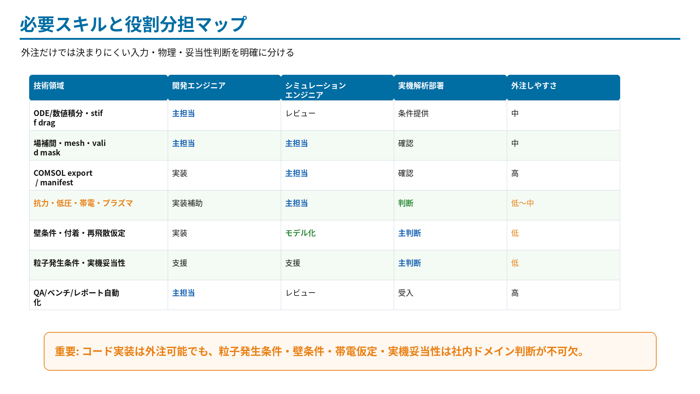
追加: 必要スキルと役割分担
外注できる実装と、社内で判断すべき物理・実機条件を分ける
この図の読み方
数値計算・COMSOL・粒子/プラズマ・実機判断が横断するため、単一職能では完結しない。
粒子発生条件・壁条件・実機妥当性は社内ドメイン側の判断が不可欠。
partcle_sim / sim_rev2 technical decision deck

Slide 28
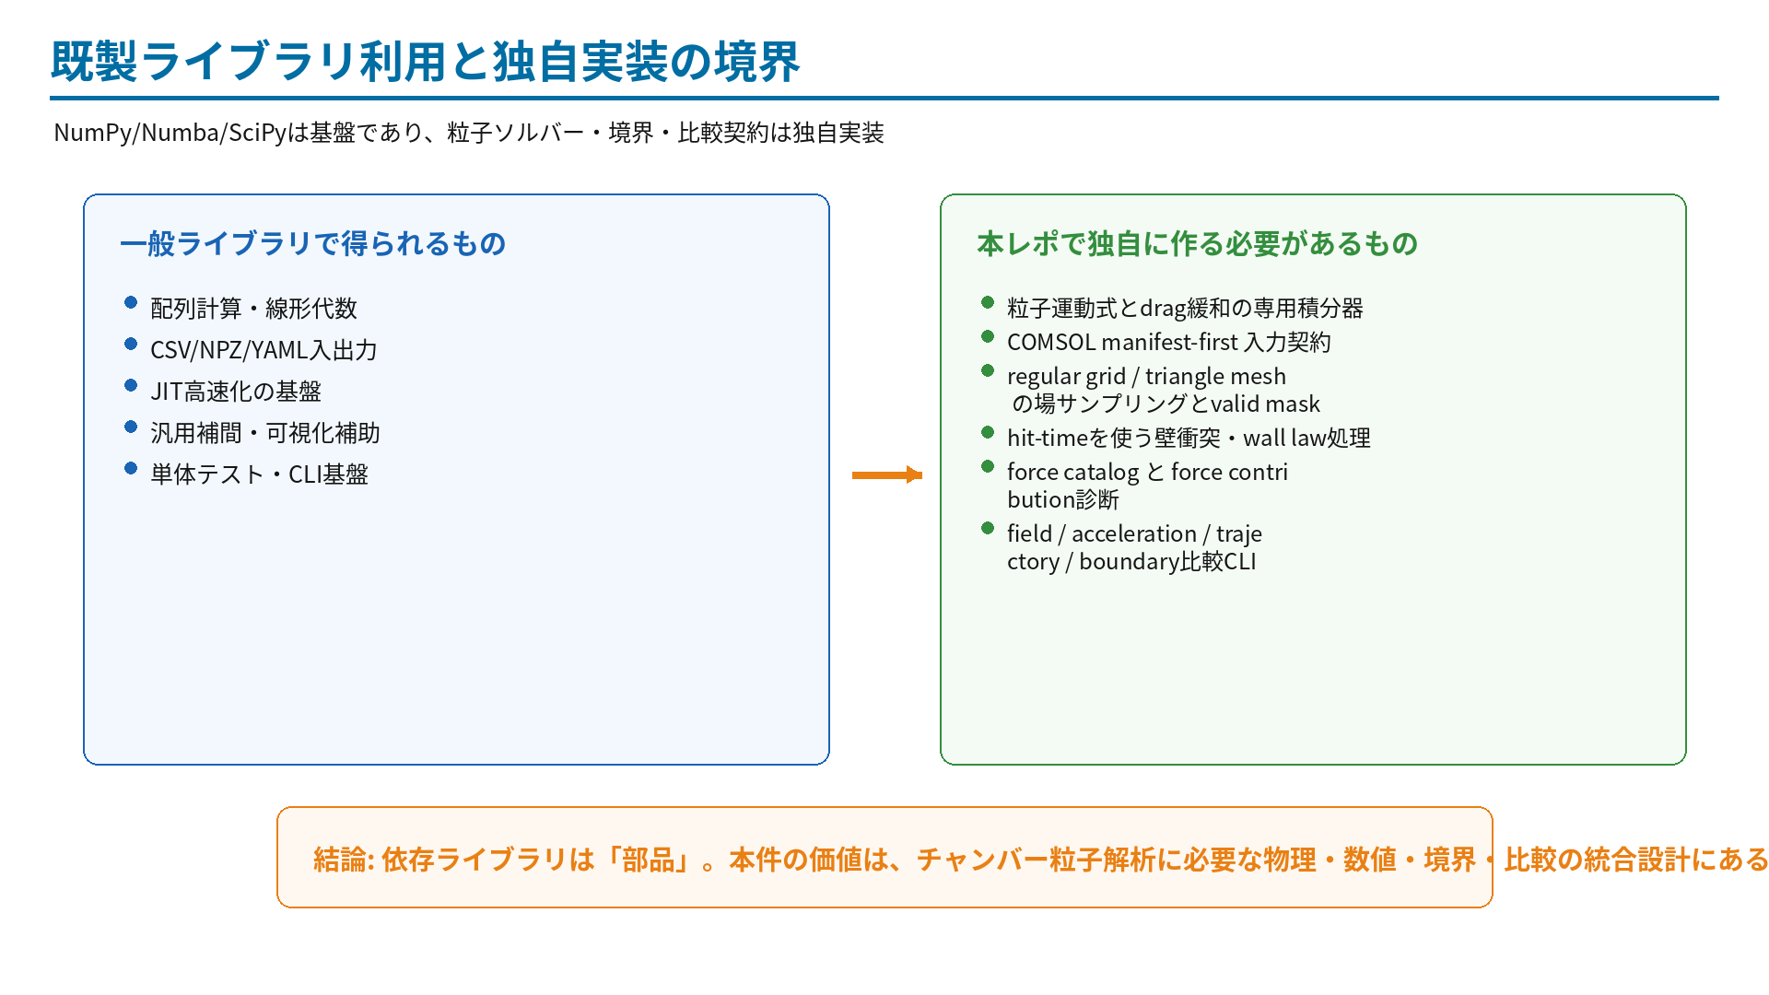
追加: 既製ライブラリと独自実装の境界
NumPy/Numba/SciPyは基盤であり、価値は物理・数値・境界・比較契約の統合設計にある
この図の読み方
既製ライブラリで得られるのは配列処理・高速化・I/Oなどの部品。
本件のコストは、COMSOL比較可能な粒子ソルバーを一貫設計する部分にある。
partcle_sim / sim_rev2 technical decision deck

